Slide 1
除法（1）
R·二年级上册

Slide 2
复习导入
平均分
什么是平均分？
怎么才能平均分？
先几个几个地分，再1个1个地分。
每份分得同样多
1个1个地分。

Slide 3

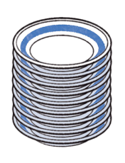

同学们好！我想把12个竹笋，每4个放一盘，能放几盘呢？请你帮我分一分。

Slide 4
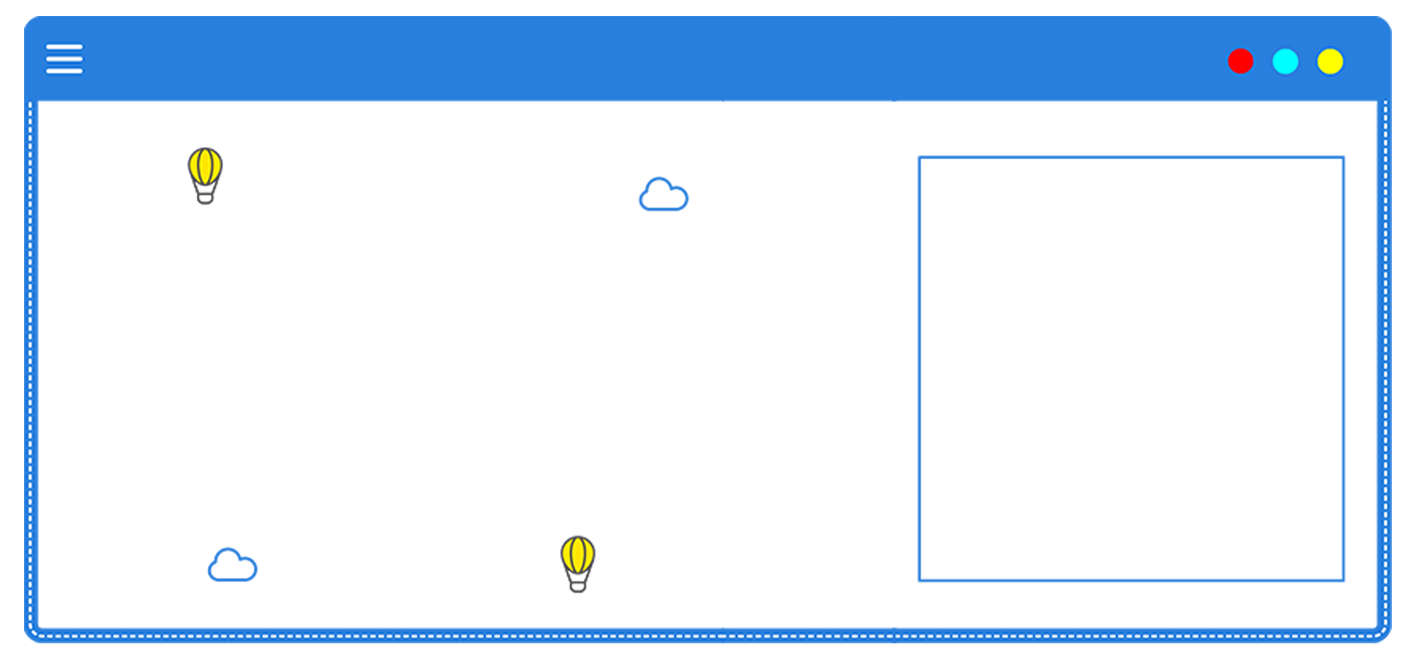

探究新知
3
每4个放一盘
12个竹笋，每4个放一盘，能放几盘？
动手操作
“每4个放一盘”是什么意思？你是怎么分的？
1.根据前面的学习经验自己分一分、画一画；
2.写出你的思考过程。

Slide 5



12－4
－4
－4
= 0
平均分
12个竹笋，每4个放一盘，能放（ ）盘。
3
能用一个算式表示我们分的过程与结果吗?

Slide 6
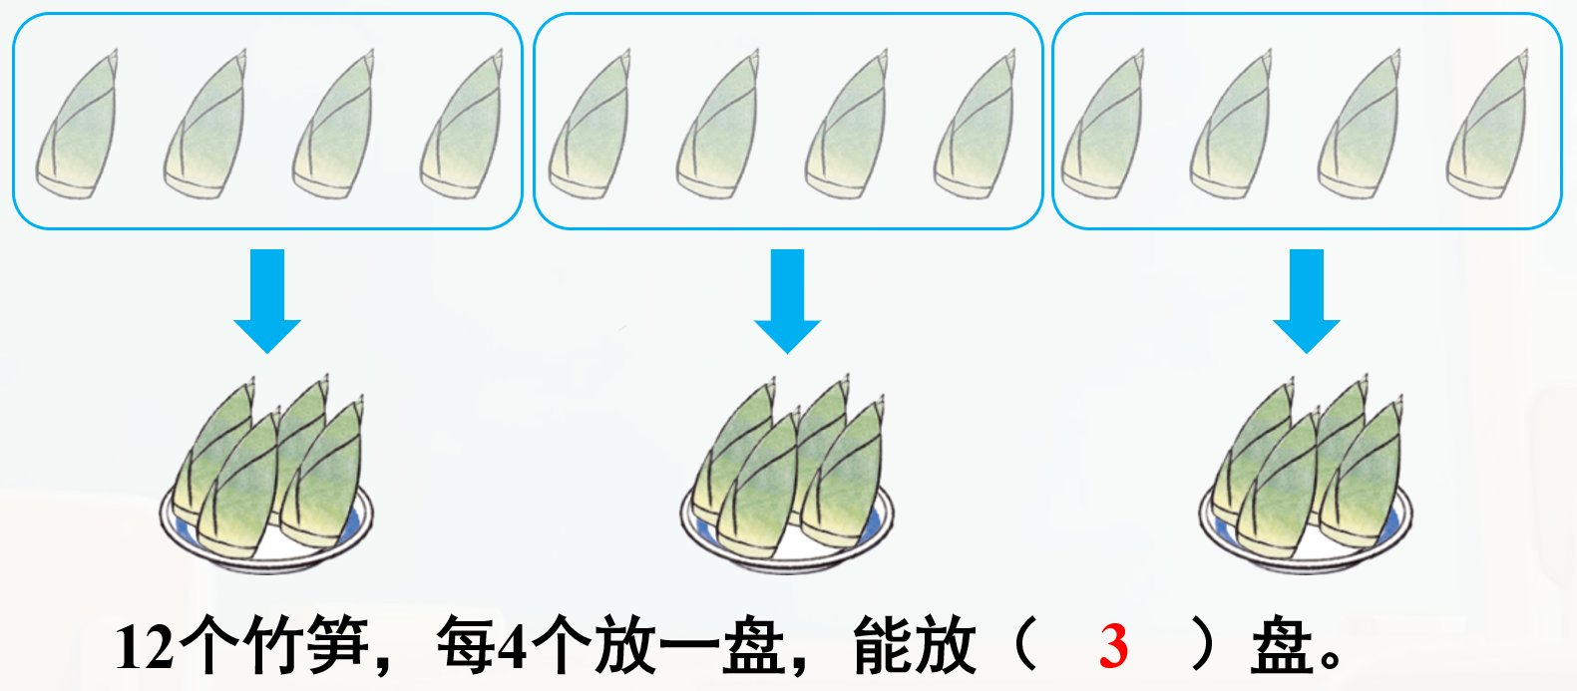

可以用除法表示。
÷
12 ÷ 4 ＝ 3
按从左到右的顺序来读，“÷”读作“除以”。
…
除号
读作：12 除以4等于3。

Slide 7

这个算式表示什么意思呢？
12 ÷ 4 ＝ 3
平均分
平均分的结果。
表示平均分的总数，写在除号前面。
表示平均分的份数，写在除号后面。
写“÷”时， “—”，要平、直、短，上点和下点，要写成实心圆点，不要点成顿号。

Slide 8
你知道吗？
除号“÷”，是数学家在17世纪开始使用的。
“÷”用一条横线把两个圆点分开，表示平均分的意思。

Slide 9
12÷4表示什么？
12表示什么？
4表示什么？
3表示什么？
12 ÷ 4 ＝ 3
…
除号
读作：12 除以4等于3。

Slide 10
活动要求：
1. 12个竹笋还可以每几个放一盘，可以放几盘？
2. 四人小组合作，分一分，再填一填。
3. 根据分的结果写出对应的除法算式，再读一读。
4. 时间4分钟。

Slide 11
达标检测
1. 圈一圈，填一填。
【课本37页 做一做 第1题】
6
12 ÷ =
每份2个，可以分成（ ）份。
2
6
4
3
4
每份3个，可以分成（ ）份。
12
÷ =
2
每份6个，可以分成（ ）份。
÷ =
12
6
2

Slide 12
2. 读一读。
【课本37页 做一做 第2题】
8÷4 = 2
读作：8除以4等于2。
15÷5 = 3
读作：15除以5等于3。
18÷3 = 6
读作：18除以3等于6。
36÷6 = 6
读作：36除以6等于6。

Slide 13
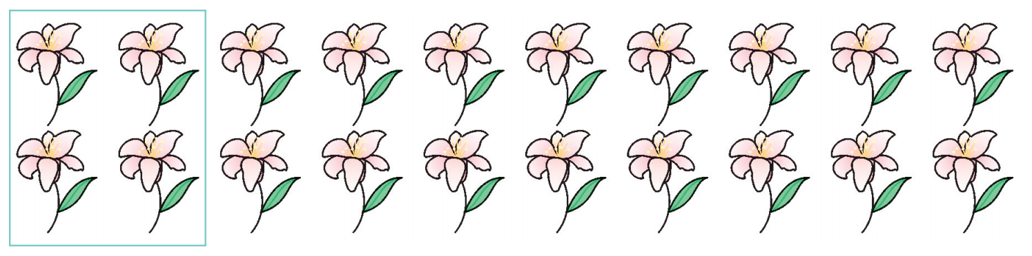
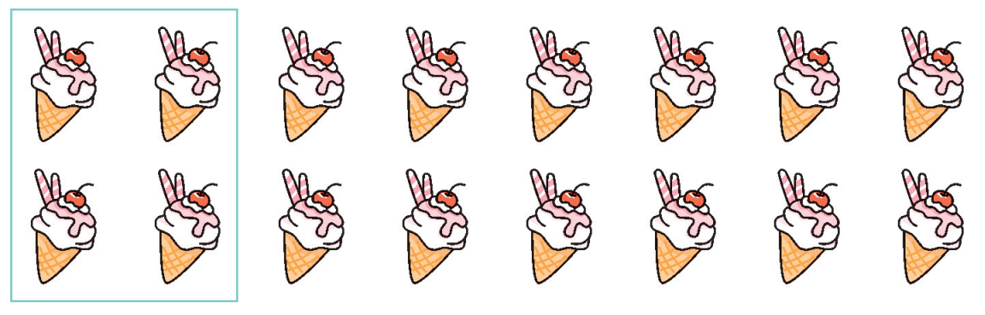
3.看图写算式。
÷ =
4
5
÷ =
20
16
4
4

Slide 14
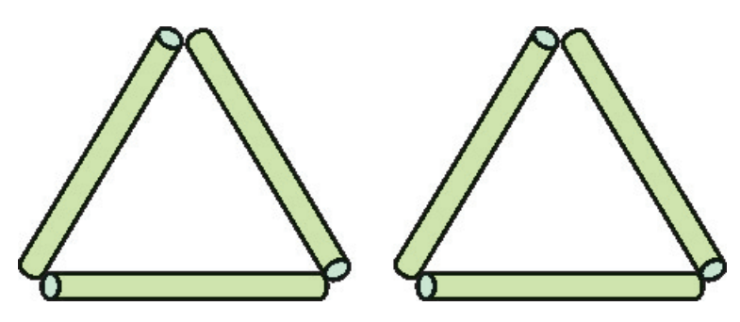
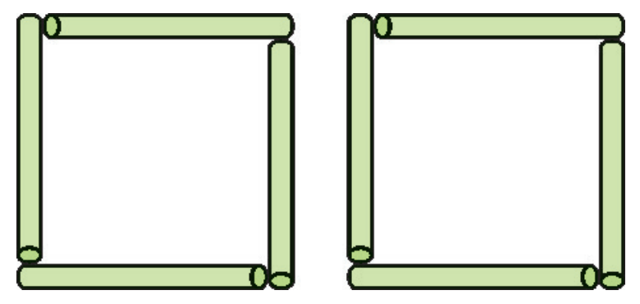
4.元元、状状各用12根小棒摆图形，谁摆的图形个数多?
元元摆的: ……
状状摆的: ……
12÷3=4（个）
12÷4=3（个）
4>3
口答：元元摆的图形个数多。

Slide 15
课堂小结
把一些物品按每份几个平均分,求可以分成几份，可以用除法算式表示。
被平均分的总数 ÷ 每份的数量 = 平均分的份数
除法算式的读法：按从左往右的顺序读。“÷”读作“除以”。

Slide 16
课后作业
完成状元成才路系列丛书相关课时习题。

